Slide 1

ΕΙΣΑΓΩΓΙΚΟ ΜΑΘΗΜΑ ΦΟΙΤΗΤΩΝ ΙΑΤΡΙΚΗΣ 6^{ου} ΕΤΟΥΣ
Μ. Σαμάρκος

Slide 2
ΔΙΚΑΙΩΜΑΤΑ ΑΣΘΕΝΩΝ
ΜΕΤΡΑ ΑΣΦΑΛΕΙΑΣ ΣΤΟ ΝΟΣΟΚΟΜΕΙΟ
ΥΓΙΕΙΝΗ ΧΕΡΙΩΝ

Slide 3
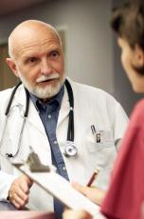
ΔΙΚΑΙΩΜΑΤΑ ΑΣΘΕΝΩΝ

Slide 4
Τι κάνουμε;
Άνδρας 52 ετών διαγιγνώσκεται με σιδηροπενική αναιμία. Προγραμματίζεται γαστροσκόπηση και κολονοσκόπηση αλλά ο ασθενής δεν θέλει να υποβληθεί σε κολονοσκόπηση. Τι θα κάνετε;
  Θα πείτε στον ασθενή ότι εσείς πιστεύετε ότι η κολονοσκόπηση πρέπει να γίνει οποσδήποτε. Αν δεν συμφωνεί θα πρέπει να τον αναλάβει άλλος γιατρός.
  Θα εξηγήσετε στον ασθενή ότι μια πιθανή αιτία της σιδηροπενίας του είναι ο καρκίνος του παχέος εντέρου. Μπορεί να υποβληθεί σε βαριούχο υποκλυσμό ή εικονική κολονοσκόπηση, αλλά αυτές οι εξετάσεις υστερούν της κολονοσκόπησης σε διαγνωστική αξία για τον καρκίνο του παχέος εντέρου.
  Θα ενημερώσετε τον ασθενή ότι εφοσον δεν επιθυμεί να υποβληθεί σε κολονοσκόπηση, μπορεί να υποβληθεί σε βαριούχο υποκλυσμό.
  Θα ζητήσετε από τον ασθενή να δηλώσει εγγράφως ότι δεν επιθυμεί να υποβληθεί σε κολονοσκόπηση και θα κάνετε τον υπόλοιπο έλεγχο.

Slide 5
Η χώρα μας το 1992 διατυπώνει
σε Νόμο (Ν.2071/ΦΕΚ A’ 123/1992/άρθρο 47),
"τα Δικαιώματα του Νοσοκομειακού Ασθενούς".
Από τον Απρίλιο του 2006 κατοχυρώνει τα δικαιώματα των νοσοκομειακών ασθενών ενεργοποιώντας το νόμο 2071/1992(ΦΕΚ Α΄123) σε μια προσπάθεια προστασίας του πολίτη σε συνδυασμό με καλύτερη παροχή υγείας

Slide 6

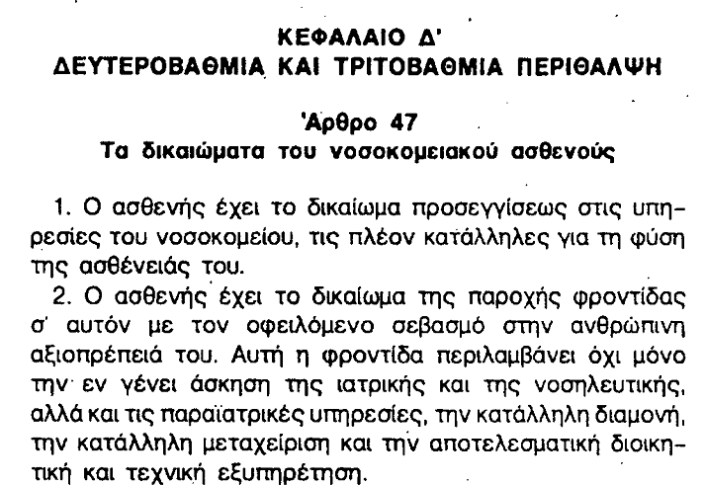

Slide 7
Τα δικαιώματα του νοσοκομειακού ασθενούς
Ο ασθενής έχει το δικαίωμα προσεγγίσεως στις υπηρεσίες του νοσοκομείου, τις πλέον κατάλληλες για τη φύση της ασθένειας του.
Ο ασθενής έχει το δικαίωμα της παροχής φροντίδας σ’ αυτόν με τον οφειλόμενο σεβασμό στην ανθρώπινη αξιοπρέπεια του. Αυτή η φροντίδα περιλαμβάνει όχι μόνο την εν γένει άσκηση της ιατρικής και της νοσηλευτικής, αλλά και τις παραϊατρικές υπηρεσίες, την κατάλληλη διαμονή, την κατάλληλη μεταχείριση και την αποτελεσματική διοικητική και τεχνική εξυπηρέτηση.
Ο ασθενής έχει το δικαίωμα να συγκατατεθεί ή να αρνηθεί κάθε διαγνωστική ή θεραπευτική πράξη που πρόκειται να διενεργηθεί σε αυτόν. Σε περίπτωση ασθενούς με μερική ή πλήρη διανοητική ανικανότητα, η άσκηση αυτού του δικαιώματος γίνεται από το πρόσωπο που κατά νόμο ενεργεί για λογαριασμό του.

Slide 8
Τα δικαιώματα του νοσοκομειακού ασθενούς
Ο ασθενής δικαιούται να ζητήσει να πληροφορηθεί ότι αφορά στην κατάστασή του. Το συμφέρον του ασθενούς είναι καθοριστικό και εξαρτάται από την πληρότητα και την ακρίβεια των πληροφοριών που του δίνονται. Η πληροφόρηση του ασθενούς πρέπει να του επιτρέψει να σχηματίσει πλήρη εικόνα των ιατρικών, κοινωνικών και οικονομικών παραμέτρων της καταστάσεως του και να λαμβάνει αποφάσεις ο ίδιος ή να μετέχει στη λήψη αποφάσεων, που είναι δυνατόν να προδικάσουν τη μετέπειτα ζωή του.

Slide 9
Τα δικαιώματα του νοσοκομειακού ασθενούς
Ο ασθενής ή ο εκπρόσωπός του σε περίπτωση εφαρμογής της παρ. 3, έχει το Δικαίωμα να πληροφορηθεί, πλήρως και εκ των προτέρων, για τους κινδύνους που ενδέχεται να παρουσιασθούν ή να προκύψουν εξ αφορμής εφαρμογής σε αυτόν ασυνήθων ή πειραματικών διαγνωστικών και θεραπευτικών πράξεων. Η εφαρμογή των πράξεων αυτών στον ασθενή λαμβάνει χώρα μόνο ύστερα από συγκεκριμένη συγκατάθεση του ίδιου. Η συγκατάθεση αυτή μπορεί να ανακληθεί από τον ασθενή ανά πάσα στιγμή. Ο ασθενής πρέπει να αισθάνεται τελείως ελεύθερος στην απόφαση του, να δεχθεί ή να απορρίψει, κάθε συνεργασία του με σκοπό την έρευνα ή την εκπαίδευσή. Η συγκατάθεσή του για τυχόν συμμετοχή του, είναι δικαίωμά του και μπορεί να ανακληθεί ανά πάσα στιγμή.

Slide 10
Τα δικαιώματα του νοσοκομειακού ασθενούς
Ο ασθενής έχει το δικαίωμα στο μέτρο και στις πραγματικές συνθήκες που είναι δυνατόν, προστασίας της ιδιωτικής του ζωής. Ο απόρρητος χαρακτήρας των πληροφοριών και του περιεχομένου των εγγράφων που τον αφορούν, του φακέλου των ιατρικών σημειώσεων και ευρημάτων, πρέπει να είναι εγγυημένος (Ιατρικό απόρρητο).
Ο ασθενής έχει το δικαίωμα του σεβασμού και της αναγνωρίσεως σε αυτόν των θρησκευτικών και ιδεολογικών του πεποιθήσεων.
Ο ασθενής έχει το δικαίωμα να παρουσιάσει ή να καταθέσει αρμοδίως διαμαρτυρίες και ενστάσεις και να λάβει πλήρη γνώση των επ' αυτών ενεργειών και αποτελεσμάτων.

Slide 11
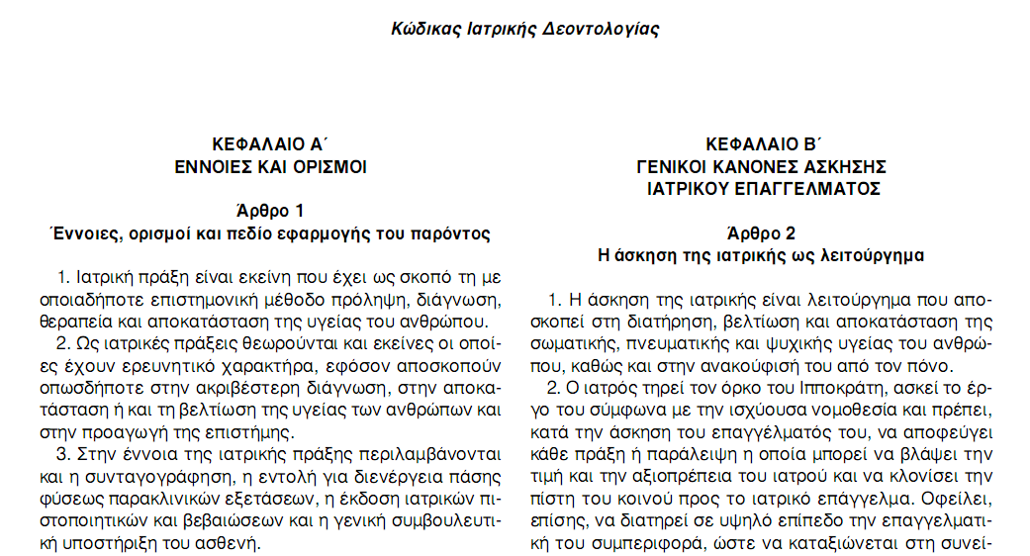
Κώδικας Ιατρικής Δεοντολογίας
Νόμος 3418/2005

Slide 12
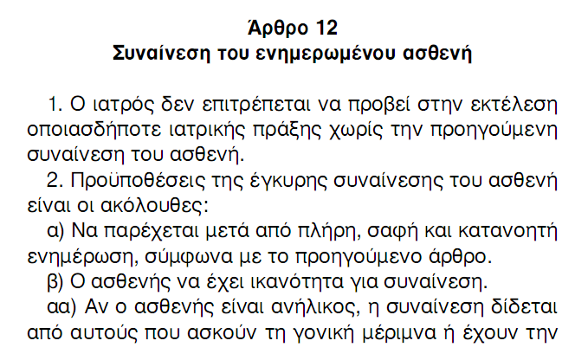
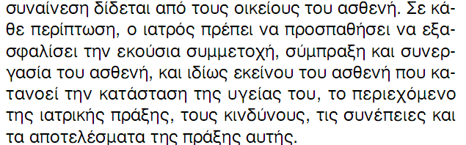
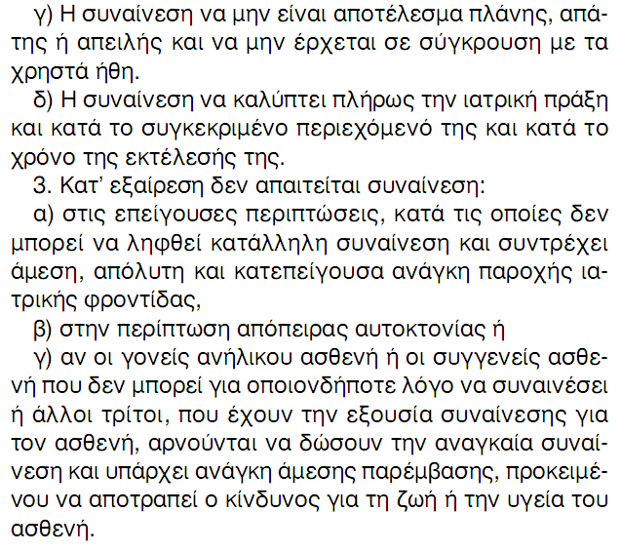
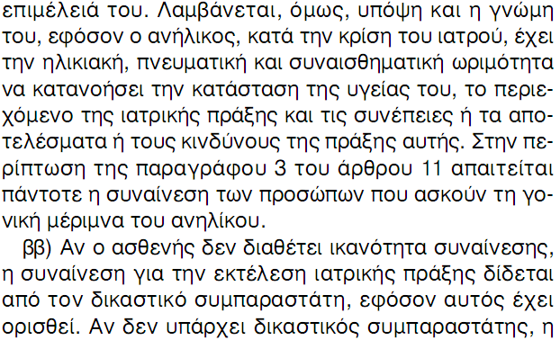
Κώδικας Ιατρικής Δεοντολογίας

Slide 13
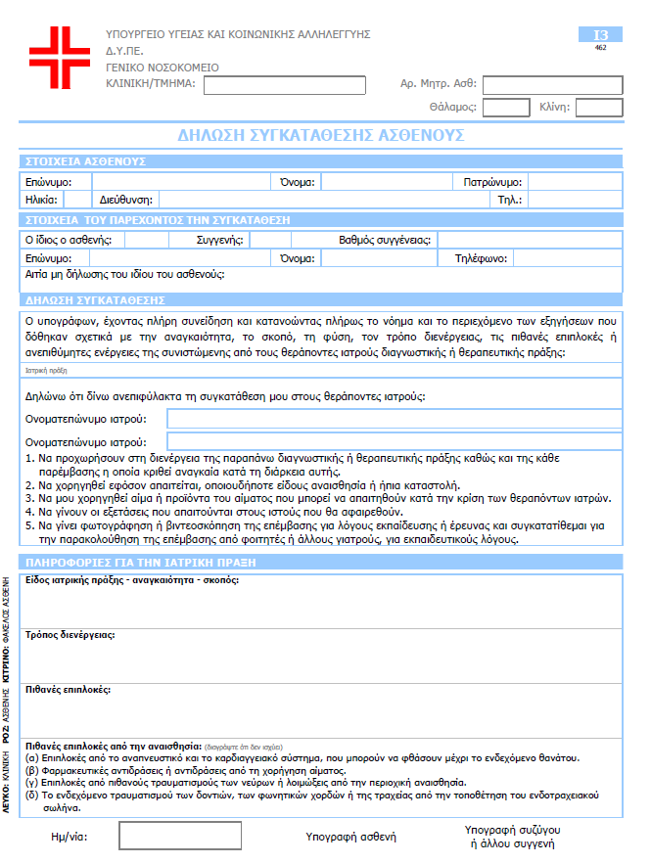
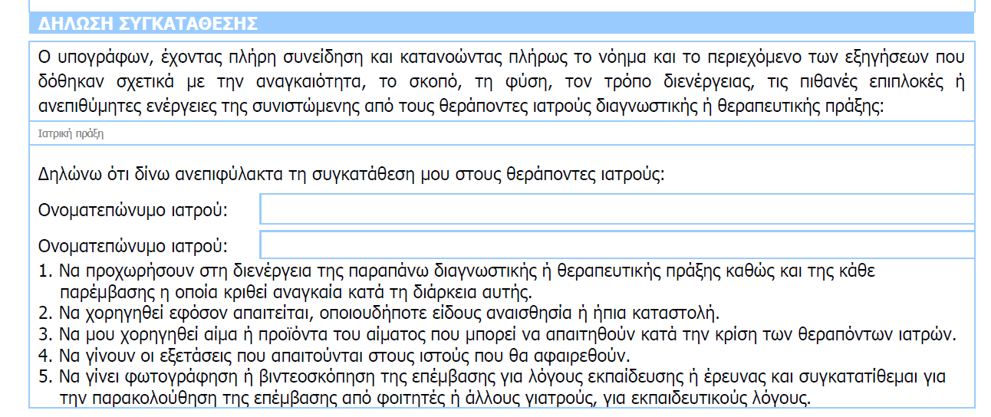
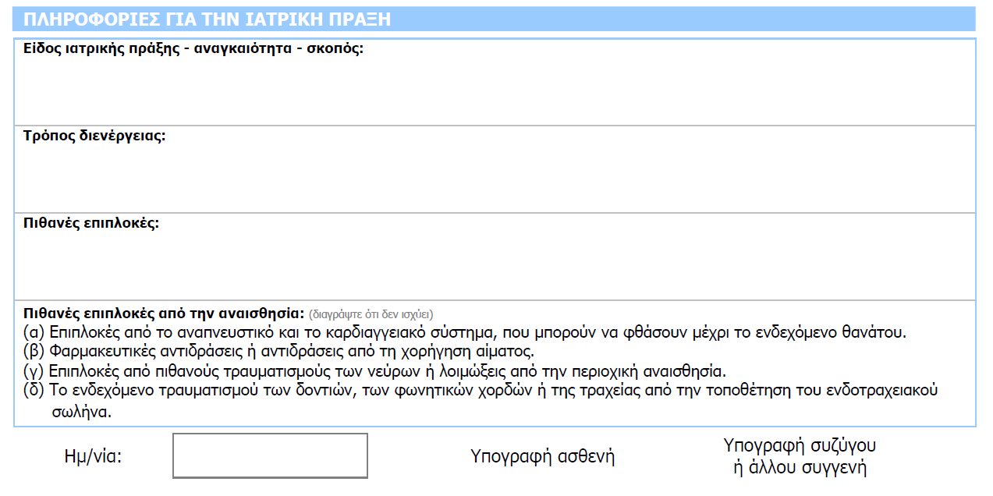

Slide 14
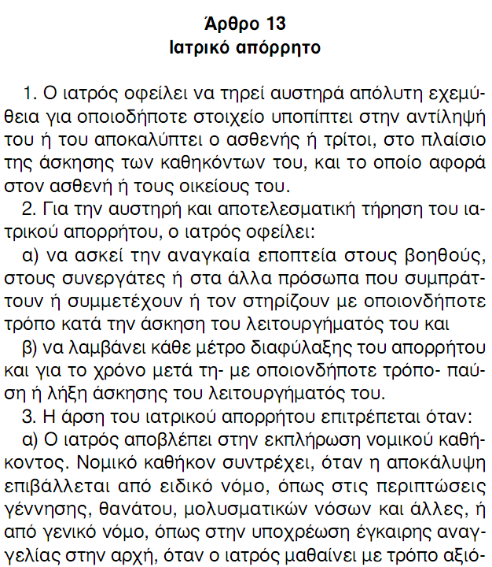
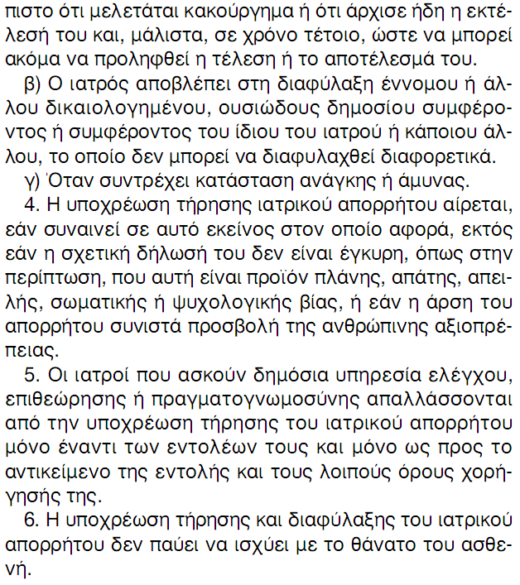
Κώδικας Ιατρικής Δεοντολογίας

Slide 15

Προστασία δικαιωμάτων των ασθενών

Slide 16

“Illness is the night side of life, a more onerous citizenship. Everyone who is born holds dual citizenship, in the kingdom of the well and in the kingdom of the sick. Although we all prefer to use only the good passport, sooner or later each of us is obliged, at least for a spell, to identify ourselves as citizens of that other place.”
“Illness as a metaphor”
Susan Sontag

Slide 17
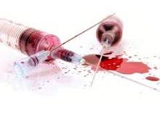
ΜΕΤΡΑ ΑΣΦΑΛΕΙΑΣ ΣΤΟ ΝΟΣΟΚΟΜΕΙΟ

Slide 18
Μέτρα ασφαλείας
Το σύνολο μέτρων που πρέπει να παίρνει ο επαγγελματίας υγείας για να μην εκτεθεί σε κίνδυνο μετάδοσης μολυσματικών ασθενειών από τους ασθενείς που φροντίζει
Το σύνολο των πολιτικών που πρέπει να έχει κάθε εργοδότης που απασχολεί επαγγελματίες υγείας ως μέτρα ασφάλειας για τον επαγγελματικό κίνδυνο που αντιμετωπίζει το προσωπικό του

Slide 19
Επαγγελματικοί κίνδυνοι υγειονομικών
Μετάδοση μολυσματικών ασθενειών μέσω έκθεσης σε μολυσματικά βιολογικά υγρά (π.χ. HBV, HCV, HIV)
Μετάδοση αερογενών λοιμώξεων (π.χ. φυματίωση)
Ψυχολογικές διαταραχές (burn-out syndrome, κατάθλιψη κτλ)
Διάφοροι άλλοι κίνδυνοι (ορθοπεδικές παθήσεις, φλεβική ανεπάρκεια, τροχαία κτλ)

Slide 20
Λοιμώδη βιολογικά υγρά
Αίμα
Οποιοδήποτε υγρό περιέχει ορατό αίμα
ΕΝΥ, περιτοναϊκό, πλευριτικό, περικαρδιακό, αρθρικό και αμνιακό υγρό, σπέρμα, κολπικές εκκρίσεις, σίελος (στην οδοντιατρική)
Δεν είναι λοιμώδη (εκτός αν περιέχουν ορατό αίμα): κόπρανα, ούρα, πτύελα, εμέσματα, ρινικές εκκρίσεις, ιδρώτας και δάκρυα.

Slide 21
Έκθεση σε βιολογικά υγρά
Τρύπημα από μολυσμένη με αίμα βελόνα ή άλλο αιχμηρό αντικείμενο
Έκθεση βλεννογόνων (οφθαλμού, στόματος, ρινός) σε αίμα ή βιολογικά υγρά (splash)
Επαφή μη ακέραιου δέρματος με αίμα
3 εκ ατυχήματα ετησίως σε 35 εκ υγειονομικούς στον κόσμο*
2 εκ εκτίθενται σε HBV, 70,000 λοιμώξεις με ιό HBV (~ ως 30%)
0,9 εκ εκτίθενται σε HCV, 15,000 λοιμώξεις με ιό HCV (~ ως 10%)
170 χιλ εκτίθενται σε HIV, 1,000 λοιμώξεις με ιό HIV (~ ως 0,33%)
* από τρύπημα με κοίλη βελόνα

Slide 22
Πιθανότητα μετάδοσης αιματογενούς νοσήματος
Διαδερμική έκθεση με κοίλη βελόνα σε αίμα θετικό για το αντίστοιχο παθογόνο:
  HIV: 1 στις 300
    Ανάλογα με το HIV-RNA
  HCV: 1 στις 30
  HBV: 1 στις 3
    Ανάλογα με αν ο ασθενής είναι HbeAg(+)

Slide 23
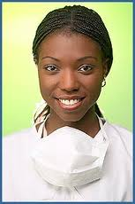
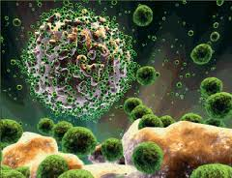
Πώς προστατεύουμε το προσωπικό υγείας;
???

Slide 24
Εφαρμογή μέτρων προστασίας
Κανόνες ασφαλείας και συμπεριφοράς
Χρήση τεχνικών μέσων προφύλαξης (μάσκες, γάντια κλπ)
Εμβολιασμοί (HBV)
Δράση μετά την έκθεση (άμεσες ενέργειες, αναφορά ατυχήματος, αξιολόγηση συμβάντος και πιθανού κινδύνου, πλάνο δράσης, αξιολόγηση, καταγραφή και αναφορά)
Χορήγηση άνοσης σφαιρίνης για HBV ή PEP (Post exposure prophylaxis) για έκθεση σε HIV
Χρήση πρωτοκόλλων πρωτογενούς (πριν το συμβάν) και δευτερογενούς (μετά το συμβάν) πρόληψης και αντιμετώπισης
Συνεχής θεωρητική και πρακτική εκπαίδευση προσωπικού

Slide 25
Είδη μέτρων προφύλαξης
Τυπικές προφυλάξεις (Standard/Universal precautions)
Προφυλάξεις επαφής (Contact precautions)
Προφυλάξεις σταγονιδίων (Droplets precautions)
Προφυλάξεις αερογενούς μετάδοσης (Airborne)

Slide 26
Τυπικές προφυλάξεις
Στοχεύουν στην αποφυγή επαφής με αίμα, άλλα βιολογικά υγρά και εκκρίσεις (εκτός του ιδρώτα) του ασθενούς
Περιλαμβάνουν:
  Υγιεινή χεριών
  Γάντια όταν υπάρχει πιθανότητα επαφής με αίμα, άλλα βιολογικά υγρά ή εκκρίσεις
  Μάσκα/γιαλιά όταν υπάρχει πιθανότητα δημιουργίας σταγόνων ή αερολύματος βιολογικών υγρών
  Ποδιά μιας χρήσεως όταν υπάρχει πιθανότητα επαφής με βιολογικά υγρά

Slide 27
Τυπικές προφυλάξεις
Εκτός των παραπάνω στις τυπικές προφυλάξεις περιλαμβάνονται:
  Διαχείριση αιχμηρών αντικειμένων
  Διαχείριση κλινοσκεπασμάτων ασθενών
  Διαχείριση βιολογικών υγρών, ιστών και απορριμμάτων
  Περιβαλλοντικός καθαρισμός

Slide 28
Προφυλάξεις επαφής
Στοχεύουν στην αποφυγή μετάδοσης νοσημάτων που μεταδίδονται με άμεση επαφή (πολυανθεκτικά βακτήρια πχ Methicillin-resistant Staph aureus, Vancomycin-resistant enterococci, λοιμώδης διάρροια, ψώρα, γενικευμένος έρπης ζωστήρας, ιογενείς αιμορραγικοί πυρετοί)
Ο ασθενής φιλοξενείται σε επισημασμένο μονόκλινο δωμάτιο ή σε δωμάτιο με άλλους ασθενείς με το ίδιο πρόβλημα (cohorting)
Επιπλέον των τυπικών προφυλάξεων πρέπει:
  Να χρησιμοποιούνται γάντια και ποδιά μιας χρήσεως για ΚΆΘΕ επαφή με τον ασθενή
  Ακουστικά, πιεσόμετρα κλπ δεν πρέπει να χρησιμοποιούνται σε άλλον ασθενή πριν απολυμανθούν.

Slide 29
Προφυλάξεις σταγονιδίων
Στοχεύουν στην αποφυγή μετάδοσης νοσημάτων που μεταδίδονται με σταγονίδια (πχ γρίπη, μηνιγγιτιδοκοκκική νόσος, ερυθρά, κοκκύτης).
Ο ασθενής φιλοξενείται σε επισημασμένο μονόκλινο δωμάτιο ή σε δωμάτιο με άλλους ασθενείς με το ίδιο πρόβλημα (cohorting).
Επιπλέον των τυπικών προφυλάξεων, χρησιμοποιείται απλή (χειρουργική) μάσκα για την στενή επαφή (<2 m) με τον ασθενή.

Slide 30
Προφυλάξεις αερογενούς μετάδοσης
Στοχεύουν στην αποφυγή μετάδοσης νοσημάτων που μεταδίδονται αερογενώς όπως φυματίωση, ιλαρά, ανευμευλογιά.
Ο ασθενής πρέπει να φιλοξενείται σε δωμάτιο αρνητικής πίεσης με κλειστή πόρτα.
Εκτός των τυπικών προφυλάξεων πρέπει:
  Στην περίπτωση της φυματίωσης κάθε υγειονομικός που εισέρχεται στο δωμάτιο να φοράει μάσκα υψηλής προστασιας (N95 / FFP2-3)
  Στην περίπτωση των ιογενών νοσημάτων η φροντίδα του ασθενούς πρέπει να γίνεται από άνοσα άτομα.

Slide 31
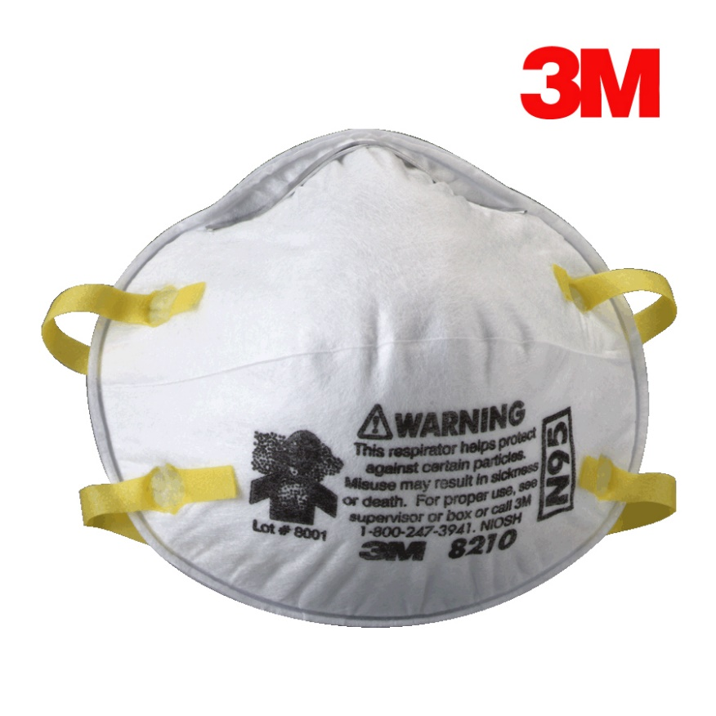
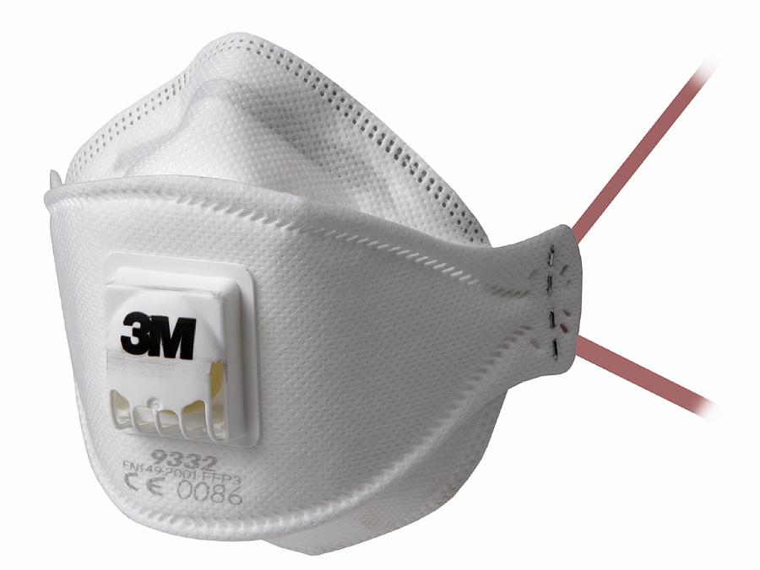
Μάσκες υψηλής προστασίας
FFP3 (EN149)
N95 (NIOSH)

Slide 32
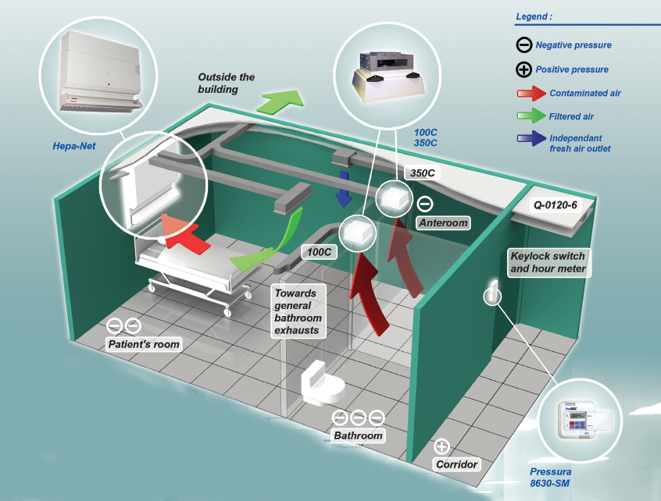
Θάλαμος αρνητικής πίεσης

Slide 33
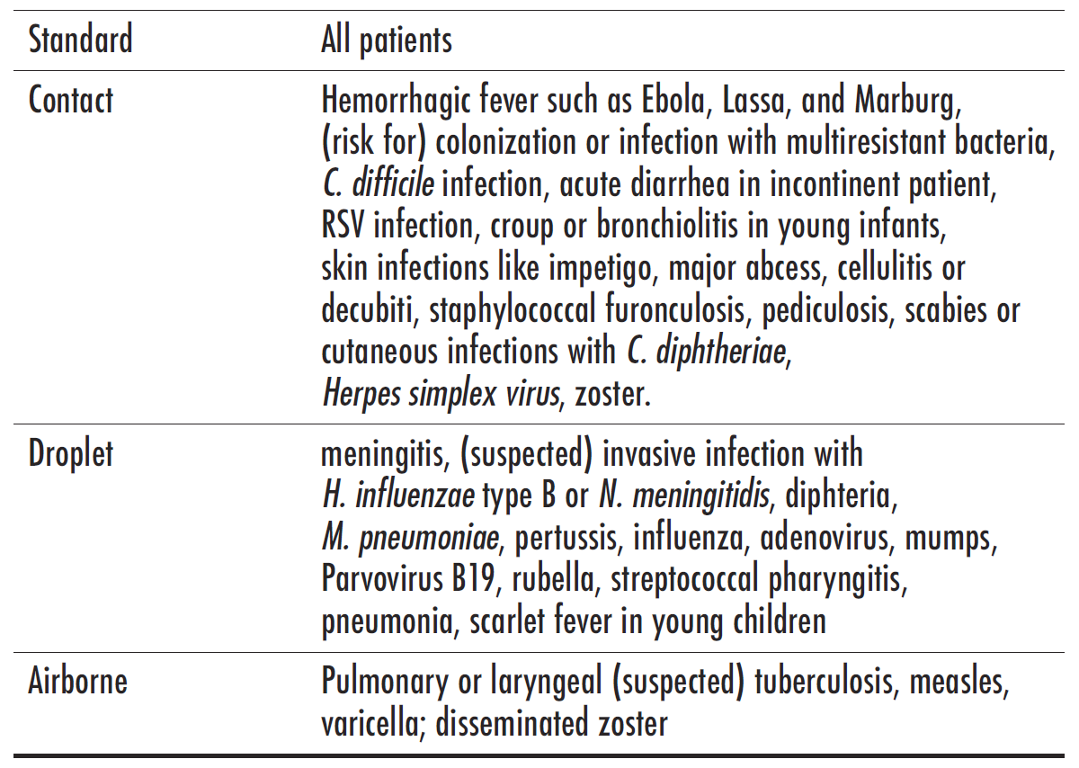
Ενδείξεις ανά τύπο μέτρων προφύλαξης

Slide 34
Απορρίμματα και αιχμηρά αντικείμενα
Κοινά απορρίμματα: μαύρη σακούλα
Μολυσματικά μη αιχμηρά απορρίμματα (κίτρινη σακούλα): σύριγγες (χωρίς τις βελόνες), συσκευές ορών, λερωμένες γάζες και βαμβάκια, ουροκαθετήρες, ουροσυλλέκτες
Αιχμηρά αντικείμενα (κίτρινο δοχείο από σκληρό πλαστικό): όλες οι βελόνες (ακόμα και οι μη χρησιμοποιημένες), πεταλούδες, οδηγοί φλεβοκαθετήρων, σύρματα κεντρικών φλεβικών καθετήρων, νυστέρια, αντικειμενοφόρα πλακίδια
Μικτά - τοξικά απόβλητα (κόκκινη σακούλα): Φάρμακα, συσκευές ορού και περιέκτες φαρμάκων με υπολείμματα φαρμάκου, απόβλητα από χημειοθεραπείες, εργαστηριακά αντιδραστήρια και παθολογοανατομικά απόβλητα

Slide 35
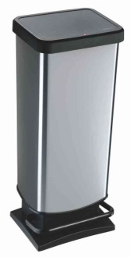
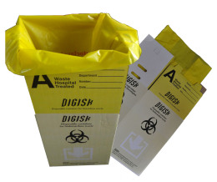
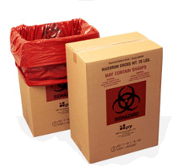
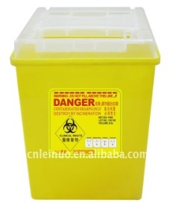
ΑΣΤΙΚΟΥ ΧΑΡΑΚΤΗΡΑ
ΑΙΧΜΗΡΑ
ΜΟΛΥΣΜΑΤΙΚΑ
ΜΙΚΤΑ - ΤΟΞΙΚΑ
Ποτήρια καφέ – μπουκάλια νερού και αναψυκτικών
Χαρτικα – πλαστικά – μέταλλα – γιαλιά
Υπολείμματα τροφίμων
Πάνες ενηλίκων – σερβιέττες
Γύψινα εκμαγεία
Κενές συσκευασίες φαρμάκων
Γάντια μιας χρήσης, χωρίς αίμα ή άλλα βιολογικά υλικά
Βελόνες (χρησιμοποιημένες και μη)
Λάμες νυστεριών
Ράμματα
Σύριγγες με ενσωματωμένη βελόνα
Χειρουργικά εργαλεία
Υλικά που προέρχονται από ασθενείς με μεταδοτικό νόσημα
Αίμα & παράγωγα αίματος
Ιστοί & όργανα
Απόβλητα με αίμα & βιολογικά υγρά με ορατή ποσότητα αίματος (γάντια, γάζες κλπ)
Μικροβιολογικές καλλιέργειες
Φάρμακα
Συσκευές ορού και περιέκτες φαρμάκων με υπολείμματα φαρμάκου
Απόβλητα από χημειοθεραπείες
Εργαστηριακά αντιδραστήρια και παθολογοανατομικά απόβλητα
Απόβλητα με υψηλή περιεκτικότητα σε βαρέα μέταλλα (πχ υδράργυρος)

Slide 36
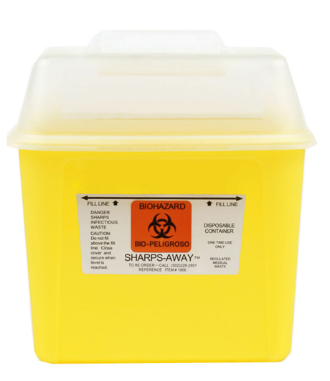
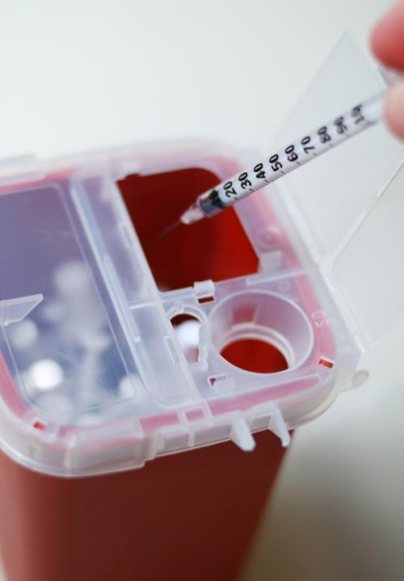
Δοχείο αιχμηρών αντικειμένων

Slide 37
Αιμοληψίες
Προετοιμάζουμε τα φιαλίδια ΠΡΙΝ αρχίσουμε την αιμοληψία
Χρησιμοποιούμε γάντια κατά τη διάρκεια της αιμοληψίας
  Η χρήση γαντιών ΜΕΙΩΝΕΙ την πιθανότητα μετάδοσης αιματογενούς νοσήματος ακόμα και σε περίπτωση τρυπήματος
Προσοχή κατά την έγχυση του αίματος στα αντίστοιχα φιαλίδια:
  Ελέγχουμε την ετικέτα (είναι ο σωστός ασθενής?)
  Έγχυση με τη βελόνα κατευθείαν στο φιαλίδιο
    Αφήνουμε να τραβήξει όσο μπορεί (υπάρχει κενό αέρος)
    Αν τραβήξει λίγο, ΔΕΝ πιέζουμε περαιτέρω το έμβολο της σύριγγας
  Έγχυση χωρίς βελόνα με άνοιγμα φιαλιδίων
    Προσοχή στο αντιπηκτικό

Slide 38
Βελόνες και αιχμηρά αντικείμενα
Μετά από αιμοληψίες, ενέσεις κλπ απορρίπτουμε τη βελόνα στα ειδικά δοχεία αιχμηρών αντικειμένων (από σκληρό κίτρινο πλαστικό)
Η βελόνα πρέπει να αφαιρείται χρησιμοποιώντας τις ειδικές εγκοπές που έχουν τα δοχεία.
  ΔΕΝ αφαιρούμε τη βελόνα με το χέρι μας
Δεν καλύπτουμε ΠΟΤΕ τη βελόνα με το κάλυμμά της – υπάρχει κίνδυνος να τρυπηθούμε
  Αν πρέπει οπωσδήποτε να καλύψουμε την βελόνα (πχ για να την απορρίψουμε σε άλλο χώρο) τότε χρησιμοποιούμε την τεχνική του ενός χεριού

Slide 39
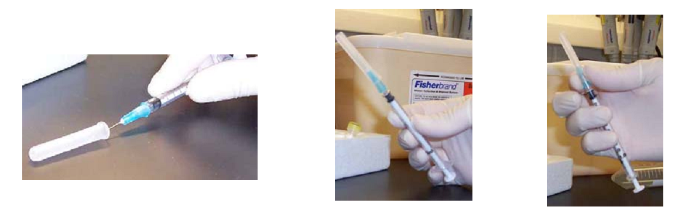
Τεχνική κάλυψης της βελόνας

Slide 40
Βελόνες και αιχμηρά αντικείμενα
Αν ο κάδος των αιχμηρών είναι γεμάτος >3/4 τότε ΔΕΝ απορρίπτουμε τη βελόνα στον κάδο αυτό
  Ενημερώνουμε την προϊσταμένη του τμήματος ότι ο κάδος έχει γεμίσει
  Απορρίπτουμε τη βελόνα σε άλλο κάδο
ΠΟΤΕ δεν σπρώχνουμε με δύναμη κάποιο αιχμηρό αντικείμενο μέσα στο δοχείο
ΠΟΤΕ δεν βάζουμε τα χέρια μας μέσα στον κάδο των αιχμηρών αντικειμένων.
ΠΑΝΤΑ απορρίπτουμε εμείς οι ίδιοι τα αιχμηρά αντικείμενα που χρησιμοποιήσαμε – ΕΙΝΑΙ ΔΙΚΗ ΜΑΣ ΕΥΘΥΝΗ !

Slide 41
ΣΥΝΘΗΚΕΣ ΕΚΘΕΣΗΣ ΣΕ ΑΙΜΑ*
Επανακάλυψη βελόνας | 17,9 %
Χρήση αιχμηρού αντικειμένου | 17,4 %
Τοποθέτηση ενδαγγειακού καθετήρα | 15,0 %
Αιμοληψία | 14,2 %
Αιχμηρά αντικείμενα σε δοχείο μη αιχμηρών | 12,3 %
Μέτρηση γλυκόζης τριχοειδικού αίματος | 7,8 %
Υποδόρια ένεση | 5,1 %
Αιχμηρά αντικείμενα σε κάδο απορριμάτων | 4,0 %
Έγχυση αίματος σε σωληνάριο αιμοληψίας | 2,7 %
Υπερχείλιση δοχείου αιχμηρών | 2,4 %
* ΓΝ «Ο Ευαγγελισμός», 392 επεισόδια έκθεσης 2008-2010

Slide 42
Μόνο στο 59,4 % των επεισοδίων η έκθεση έγινε κατά τη διάρκεια κάποιας ιατρικής ή νοσηλευτικής πράξης
Στο 39,3% των επεισοδίων η έκθεση έγινε μετά την πράξη ή χωρίς ο υγειονομικός να έχει χρησιμοποιήσει κάποιο εργαλείο κλπ

Slide 43
Τι κάνουμε μετά από έκθεση σε βιολογικά υγρά;
Καθαρισμός της περιοχής
  Πλύσιμο (νερό ή στείρος φυσιολογικός ορός)
  Αντισηψία
  Πρόκληση αιμορραγίας σε τρυπήματα (?)
Ενημέρωση του άμεσα ανώτερού μας και του Τμήματος Ελέγχου Λοιμώξεων (ή Ιατρικής Εργασίας).
Έλεγχος του ασθενούς (χρειάζεται ενημερωμένη συγκατάθεση) για HBV, HCV, HIV
Έλεγχος του υγειονομικού για HBV, HCV, HIV
Αξιολόγηση κινδύνου (Risk assessment)
Ανάλογα με την περίπτωση χορήγηση υπερανόσου γ-σφαιρίνης έναντι του HBV σε συνδυασμό με έναρξη εμβολιασμού ή χορήγηση αντιρετροϊκής αγωγής έναντι του HIV (Post-exposure prophylaxis – PEP)

Slide 44

Υγιές προσωπικό
Όταν είμαστε ασθενείς εμείς αποφεύγουμε να ερχόμαστε σε επαφή με τους ασθενείς μας!

Slide 45

ΥΓΙΕΙΝΗ ΧΕΡΙΩΝ: ΒΑΣΙΚΕΣ ΑΡΧΕΣ

Slide 46

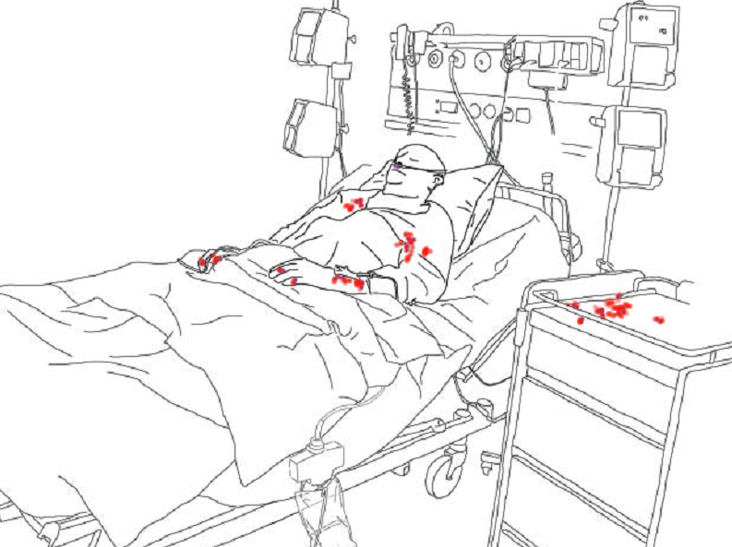
Hand transmission: Step 1
Organisms present on patient skin and environment surfaces
Evidence-based model for hand transmission during patient
care and the role of improved practices. Lancet Infectious Diseases 2006; 6:641

Slide 47
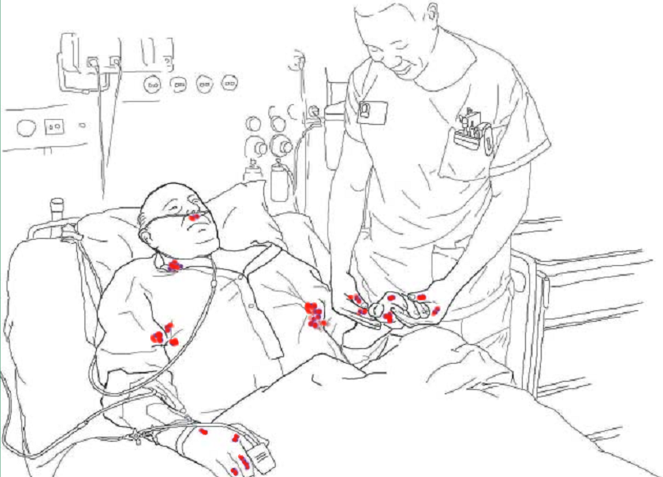
Hand transmission: Step 2
Organisms transfer on health care providers’ hands
Evidence-based model for hand transmission during patient
care and the role of improved practices. Lancet Infectious Diseases 2006; 6:641

Slide 48
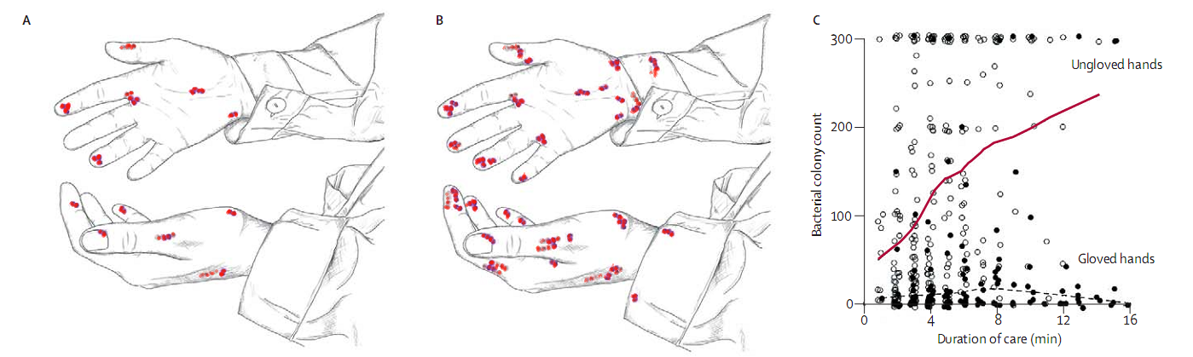
Hand transmission: Step 3
Organisms survival on hands
Following contact with patients and/or contaminated environment, organisms can survive on hands for differing lengths of time (2-60 minutes)
In the absence of hand hygiene, the longer the duration of care, the higher the degree of hand contamination
Evidence-based model for hand transmission during patient
care and the role of improved practices. Lancet Infectious Diseases 2006; 6:641

Slide 49
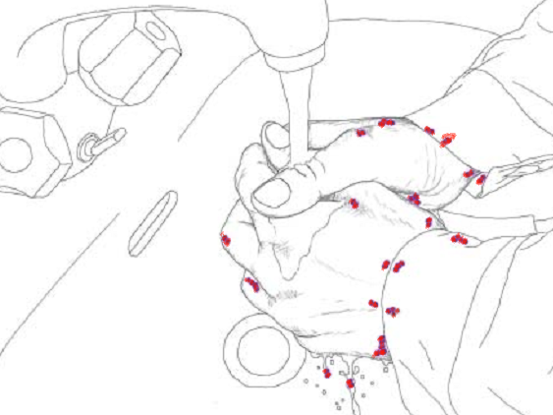
Hand transmission: Step 4
Defective hand cleansing results in hands remaining contaminated
Evidence-based model for hand transmission during patient
care and the role of improved practices. Lancet Infectious Diseases 2006; 6:641

Slide 50
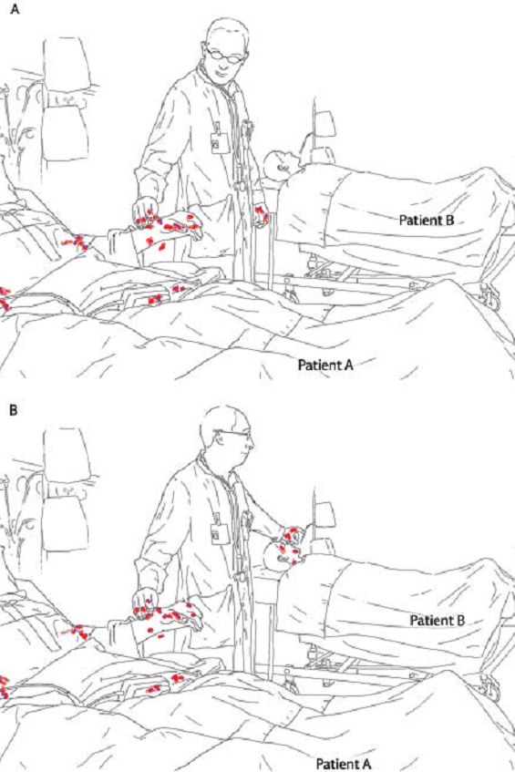
Hand transmission: Step 5
Contaminated hands cross-transmit organisms
Evidence-based model for hand transmission during patient
care and the role of improved practices. Lancet Infectious Diseases 2006; 6:641

Slide 51
Το προσωπικό δεν συνειδητοποιεί το πότε έχει μικρόβια στα χέρια του!
Οι νοσηλεύτριες, οι γιατροί και το υπόλοιπο προσωπικό μπορούν να αποκτήσουν μικρόβια κάνοντας απλές εργασίες όπως:
Μετακινώντας ασθενείς στο κρεβάτι τους
Αγγίζοντας το χέρι του ασθενούς
Ακουμπώντας στα ρούχα ή στα σεντόνια του ασθενούς
Κάνοντας αιμοληψία ή παίρνοντας πίεση και σφύξεις
Ακουμπώντας τα κάγκελα του κρεβατιού, το κομοδίνο, και τις συσκευές ορού

Slide 52
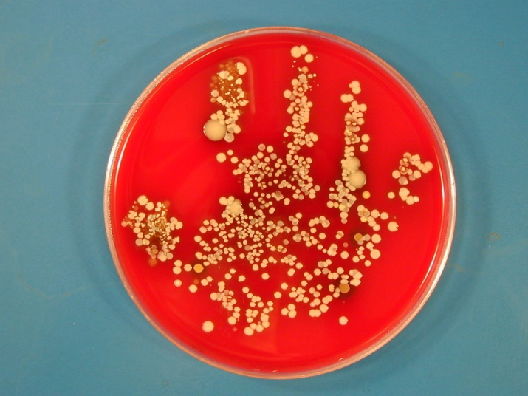
Καλλιέργεια από παλάμη νοσηλεύτριας μετά από επώαση 24 ωρών

Slide 53
Ορισμοί
Υγιεινή χεριών
  Πλύσιμο χεριών, πλύσιμο με αντισηπτικό, καθάρισμα με αλκοολούχο διάλυμα, χειρουργική αντισηψία
Πλύσιμο χεριών (Handwashing)
  Πλύσιμο με απλό σαπούνι και νερό
Πλύσιμο με αντισηπτικό (Antiseptic handwashing)
  Πλύσιμο των χεριών με νερό και σαπούνι ή άλλο καθαριστικό πού περιέχει αντισηπτικό
Καθάρισμα με Αλκοολούχο διάλυμα (Alcohol handrub)
  Επάλειψη των χεριών με αλκοολούχο διάλυμα
Χειρουργική αντισηψία
  Πλύσιμο με αντισηπτικό ή καθάρισμα με αλκοολούχο διάλυμα πριν από τη χειρουργική επέμβαση
Guideline for Hand Hygiene in Health-care Settings. MMWR 2002; vol. 51, no. RR-16.
Notes:
Hand hygiene is a general term that applies to either handwashing, antiseptic handwash, alcohol-based handrub, or surgical hand hygiene/antisepsis.
Handwashing refers to washing hands with plain soap and water. Handwashing with soap and water remains a sensible strategy for hand hygiene in non-healthcare settings and is recommended by CDC and other experts.
Antiseptic handwash refers to washing hands with water and soap or other detergents containing an antiseptic agent.
Alcohol-based handrub refers to the alcohol-containing preparation applied to the hands to reduce the number of viable microorganisms.
Surgical hand hygiene/antisepsis refers to an antiseptic handwash or antiseptic handrub performed preoperatively by surgical personnel to eliminate transient and reduce resident hand flora. Antiseptic detergent preparations often have persistent antimicrobial activity.

Slide 54
Γενικές ενδείξεις για υγιεινή των χεριών
Όταν τα χέρια είναι μακροσκοπικά ακάθαρτα τα πλένουμε με νερό και σαπούνι, αντιμικροβιακό ή όχι.
Αν τα χέρια δεν είναι μακροσκοπικά ακάθαρτα χρησιμοποιούμε αλκοολούχο διάλυμα για την τακτική απολύμανση των χεριών.
  ΕΞΑΙΡΕΣΗ: Μετά από επαφή με ασθενή με διάρροια, ΠΑΝΤΑ πλένουμε τα χέρια με νερό και σαπούνι
Guideline for Hand Hygiene in Health-care Settings. MMWR 2002; vol. 51, no. RR-16.
Notes:
Healthcare workers should wash hands with soap and water when hands are visibly dirty, contaminated or soiled and use an alcohol-based handrub when hands are not visibly soiled to reduce bacterial counts.

Slide 55



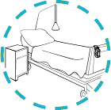
Οι 5 στιγμές της υγιεινής των χεριών
ΠΡΙΝ ΑΠΟ ΤΗΝ ΕΠΑΦΗ ΜΕ ΤΟΝ ΑΣΘΕΝΗ
ΜΕΤΑ ΤΗΝ ΕΠΑΦΗ ΜΕ ΤΟΝ ΑΣΘΕΝΗ
ΜΕΤΑ ΤΗΝ ΕΠΑΦΗ ΜΕ ΤΟ ΠΕΡΙΒΑΛΛΟΝ ΤΟΥ ΑΣΘΕΝΗ
*Adapted from the WHO Alliance for Patient Safety 2006

Slide 56
ΤΑ 5 ΒΗΜΑΤΑ ΓΙΑ ΤΗΝ ΥΓΙΕΙΝΗ ΤΩΝ ΧΕΡΙΩΝ
1 Πριν από την επαφή με τον ασθενή (1Β) | ΠΟΤΕ; Εφάρμοσε την υγιεινή των χεριών πριν αγγίξεις τον ασθενή. ΓΙΑΤΙ; Για να τον προστατεύεις από τα παθογόνα μικρόβια που μεταφέρονται με τα χέρια σου.
2 Πριν από κάθε καθαρό ή άσηπτο χειρισμό (1Β) | ΠΟΤΕ; Εφάρμοσε την υγιεινή των χεριών αμέσως ΠΡΙΝ από κάθε καθαρή ή άσηπτη διαδικασία. ΓΙΑΤΙ; Για να προστατεύσεις τον ασθενή από μεταφορά μικροβίων που αποικίζουν εσένα και τον ίδιο και μπορούν να γίνουν παθογόνα εάν εισέλθουν στην κυκλοφορία του.
3 Μετά την έκθεση σε σωματικά υγρά του ασθενή (1Α) | ΠΟΤΕ; Εφάρμοσε την υγιεινή των χεριών αμέσως ΜΕΤΑ από κίνδυνο έκθεσης σε σωματικά υγρά του ασθενή (και αμέσως μετά την απόρριψη των γαντιών). ΓΙΑΤΙ; Για να προστατεύσεις τον εαυτό σου και το επαγγελματικό σου περιβάλλον από τα παθογόνα μικρόβια του ασθενή.
4 Μετά την επαφή με τον ασθενή (1Β) | ΠΟΤΕ; Εφάρμοσε την υγιεινή των χεριών μετά την επαφή με τον ασθενή και το άμεσο περιβάλλον του. ΓΙΑΤΙ; Για να προστατεύσεις τον εαυτό σου και το επαγγελματικό σου περιβάλλον από τα παθογόνα μικρόβια του ασθενή.
5 Μετά την επαφή με το άμεσο άψυχο περιβάλλον του ασθενή (1Β) | ΠΟΤΕ; Εφάρμοσε την υγιεινή των χεριών εφόσον αγγίξεις αντικείμενα ή έπιπλα που βρίσκονται στο άμεσο άψυχο περιβάλλον του ασθενή, ακόμα και αν δεν έχεις αγγίξει τον ίδιο. ΓΙΑΤΙ; Για να προστατεύσεις τον εαυτό σου και το επαγγελματικό σου περιβάλλον από τα παθογόνα μικρόβια του ασθενή.
Notes:
Ο Παγκόσμιος Οργανισμός Υγείας παρουσιάζει συγκεκριμένες ενδείξεις για την εφαρμογή της υγιεινής των χεριών που είναι «Τα 5 βήματα της υγιεινής των χεριών». Αυτά ορίζουν τις στιγμές που η υγιεινή των χεριών είναι απαραίτητη και αποτελεσματική ώστε να διακόψει την μετάδοση μικροβίων κατά τη διάρκεια της φροντίδας των ασθενών. «Τα 5 βήματα της υγιεινής των χεριών» είναι μια εννοιολογική προσέγγιση που θέτει το πλαίσιο χρόνου και χώρου που μπορεί να βοηθήσει το προσωπικό να καταλάβει το «ΠΟΤΕ» και «ΠΟΥ» πρέπει να απολυμαίνει τα χέρια του. Μέσω του ίδιου πλαισίου «Τα 5 βήματα της υγιεινής των χεριών» μειώνουν τις περιττές φορές που το προσωπικό απολυμαίνει τα χέρια του.

Slide 57
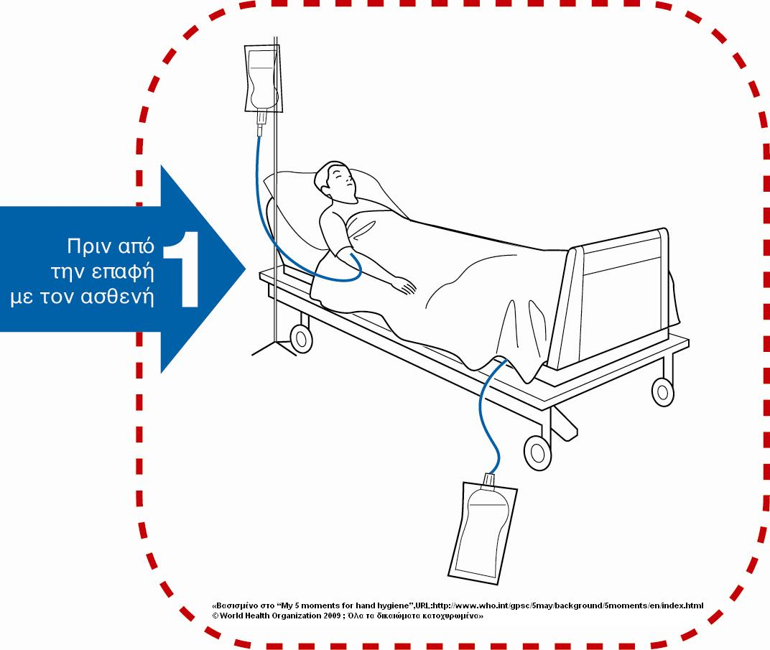
ΒΗΜΑ 1
Χειραψία
Βοήθεια στον ασθενή να μετακινηθεί, να πλυθεί
Τοποθέτηση μάσκας οξυγόνου, μασάζ
Σφυγμομέτρηση, μέτρηση πίεσης, στηθοσκόπηση, κτλ.

Slide 58
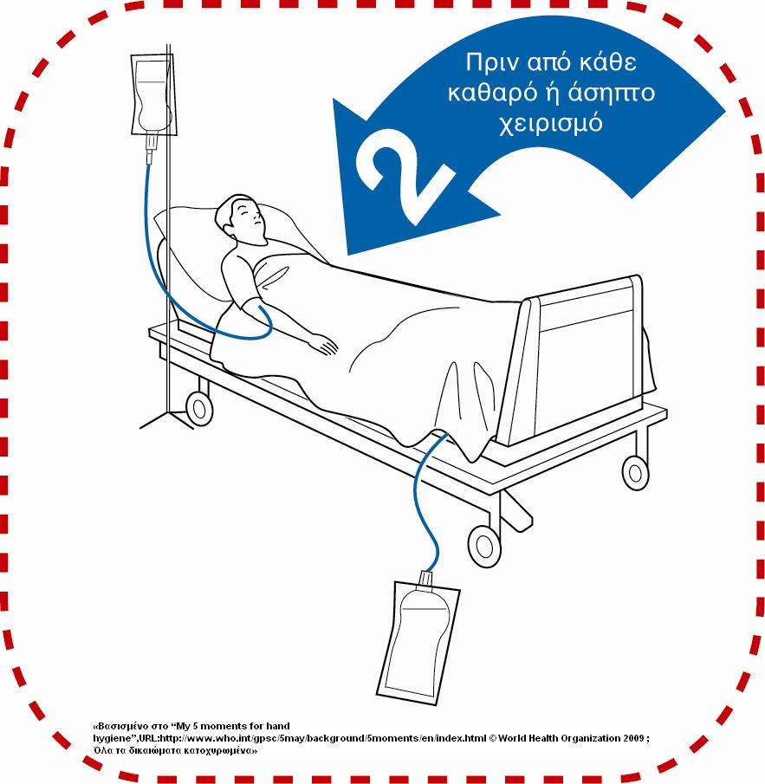
ΒΗΜΑ 2
Επαφή με βλεννογόνο στόματος
Επαφή με οφθαλμούς (τοποθέτηση κολλύριου)
Τοποθέτηση καθετήρων
Ενδοφλέβια χορήγηση φαρμάκου
Αναρρόφηση εκκρίσεων αναπνευστικού συστήματος
Περιποίηση τραχειοστομίας
Φροντίδα κεντρικού φλεβικού καθετήρα, κτλ.

Slide 59
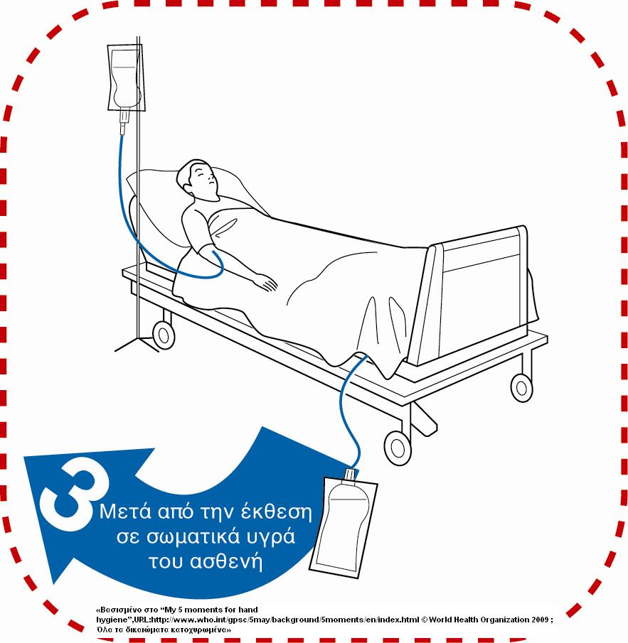
ΒΗΜΑ 3
Μετά την επαφή με βλεννογόνους του ασθενή
Μετά την φροντίδα τραυμάτων
Μετά την τοποθέτηση ενδοτραχιακού καθετήρα
Μετά την αιμοληψία
Μετά την λήψη δείγματος ούρων
Μετά την επαφή με σωματικά υγρά του ασθενή(εκκρίσεις αναπνευστικού, γαστρικά υγρά, εντερικό περιεχόμενο, ούρα), κτλ

Slide 60
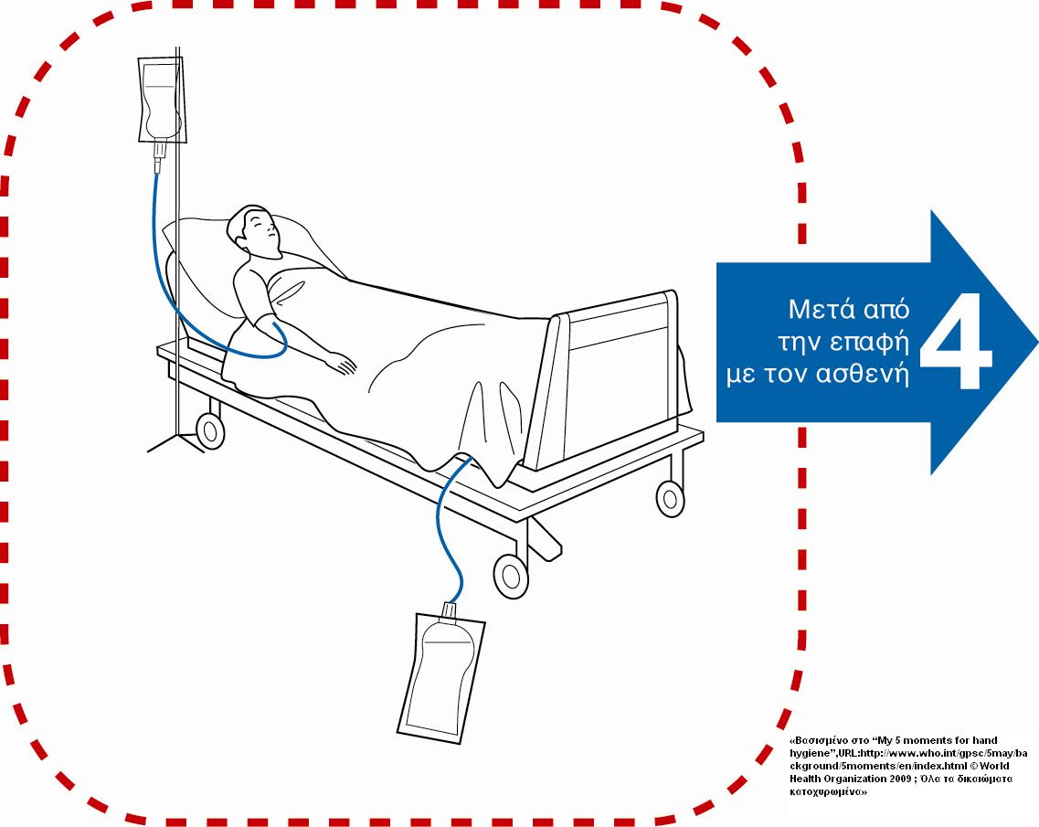
ΒΗΜΑ 4
Χειραψία
Βοήθεια στον ασθενή να μετακινηθεί, να πλυθεί
Τοποθέτηση μάσκας οξυγόνου, μασάζ
Σφυγμομέτρηση, μέτρηση πίεσης, στηθοσκόπηση, κτλ.

Slide 61
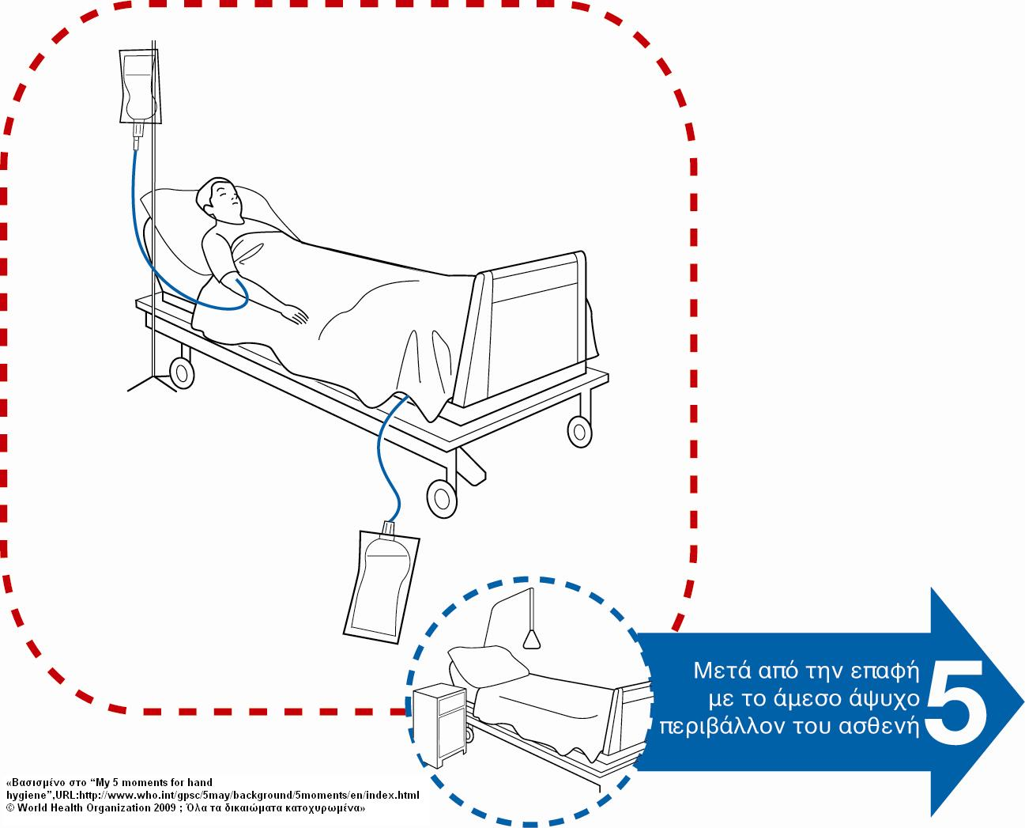
ΒΗΜΑ 5
Αλλαγή κλινοσκεπασμάτων (ο ασθενής δεν βρίσκεται στο κρεβάτι)
Ρύθμιση συσκευής έγχυσης ορού
Επαφή με το κομοδίνο, το κρεβάτι, το τραπέζι φαγητού, διάγραμμα ασθενή, κουδούνι έκκλησης, διακόπτες, πιεσόμετρο τοίχου, μάσκες οξυγόνου κτλ

Slide 62
Συνιστώμενη τεχνική υγιεινής χεριών
Αλκοολούχα διαλύματα
  Εφαρμόζουμε στην παλάμη του ενός χεριού και τρίβουμε τα χέρια μεταξύ τους καλύπτοντας όλες τις επιφάνειες μέχρι να στεγνώσει
  Όγκος: ανάλογα με τις οδηγίες του κατασκευαστή
Πλύσιμο
  Βρέχουμε τα χέρια με νερό, εφαρμόζουμε το σαπούνι και τρίβουμε τα χέρια για τουλάχιστον 15 sec
  Ξεπλένουμε τα χέρια και τα στεγνώνουμε με χειροπετσέτα μιας χρήσεως
  Χρησιμοποιούμε τη χειροπετσέτα για να κλείσουμε τη βρύση
Guideline for Hand Hygiene in Health-care Settings. MMWR 2002; vol. 51, no. RR-16.
Notes:
These recommendations will improve hand hygiene practices of HCWs and reduce transmission of pathogenic microorganisms to patients and personnel in healthcare settings.
When decontaminating hands with an alcohol-based handrub, apply product to palm of one hand and rub hands together, covering all surfaces of hands and fingers, until hands are dry.
When washing hands with soap and water, wet hands first with water, apply the amount of soap recommended by the manufacturer, and rub hands together for at least 15 seconds, covering all surfaces of the hands and fingers. Rinse hands with water, dry thoroughly with a disposable towel, and use the towel to turn off the faucet.

Slide 63

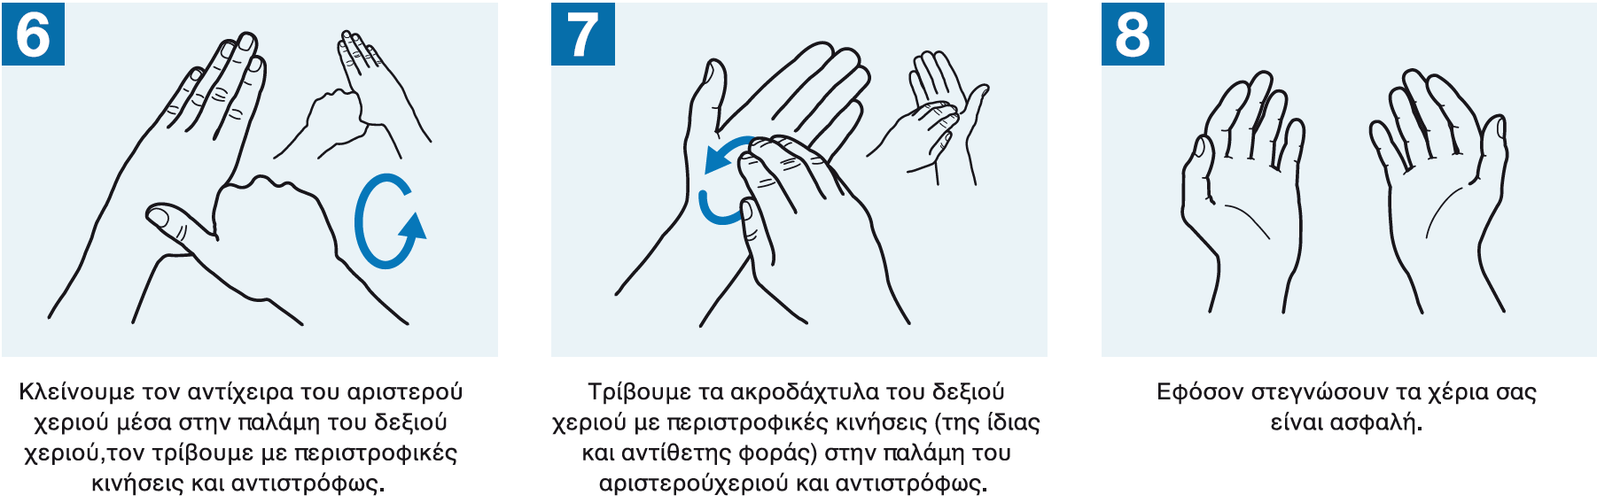
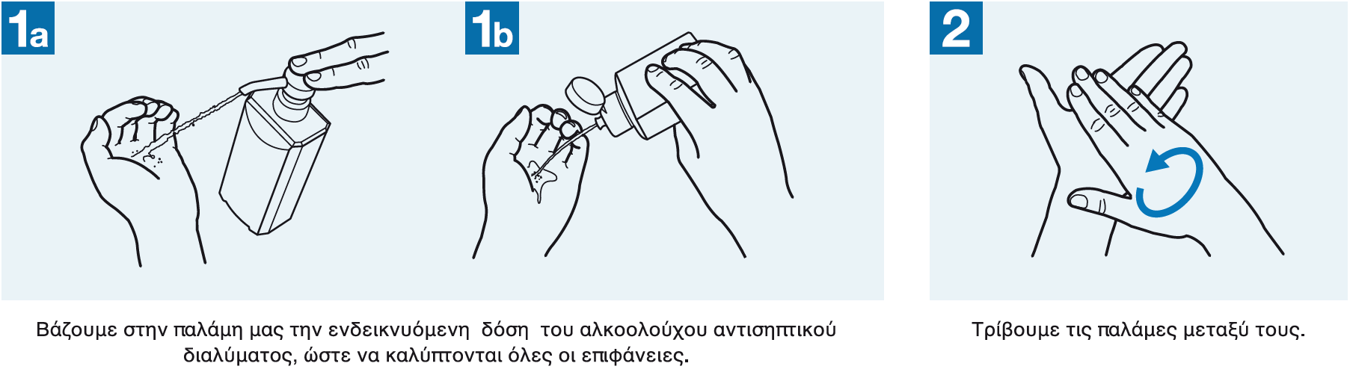
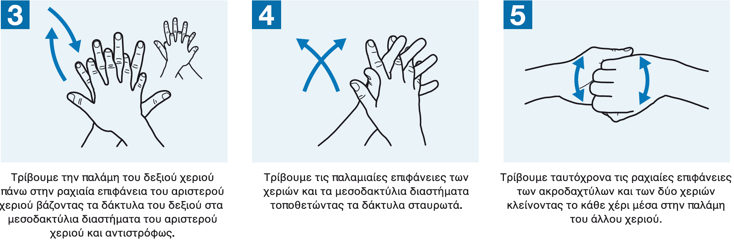


Slide 64

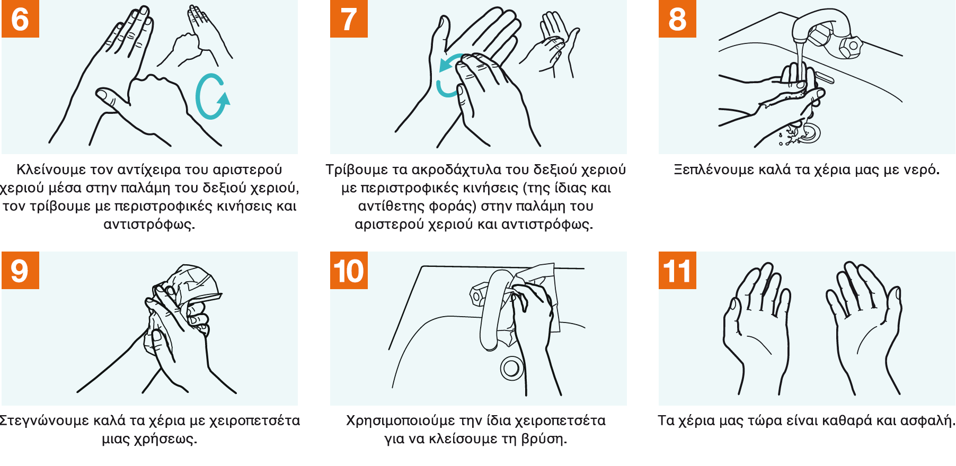
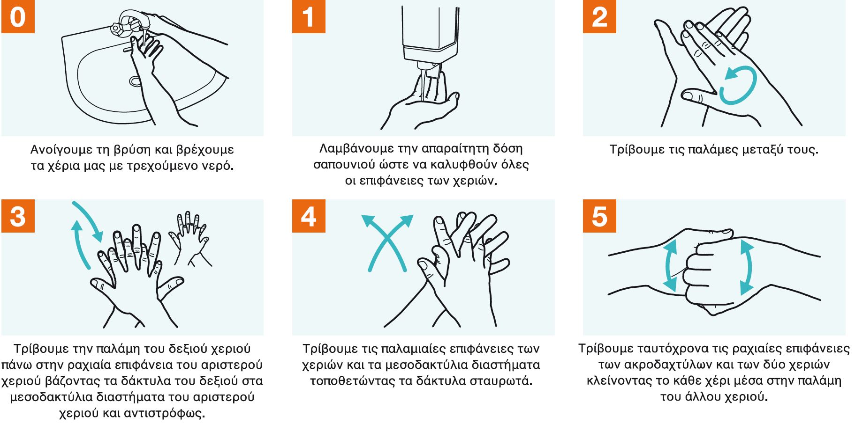

Slide 65
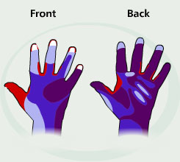
«Δύσκολες» περιοχές
Χειρότερο καθάρισμα
Καλύτερο καθάρισμα

Slide 66
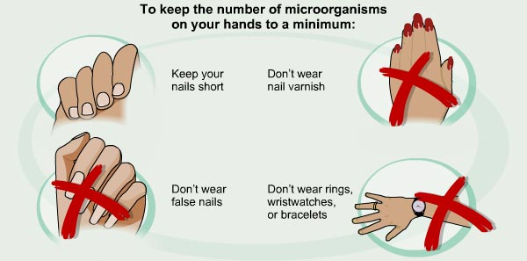
Πρόσθετα μέτρα καθαριότητας

Slide 67
Χρήση γαντιών
Φοράτε γάντια όταν έρχεστε σε επαφή με αίμα ή άλλα δυνητικά μολυσματικά υλικά
Βγάλτε τα γάντια μόλις τελειώσετε τη φροντίδα του ασθενούς
Μη φοράτε το ίδιο ζευγάρι γάντια για τη φροντίδα περισσότερων από ένα ασθενή
Υγιεινή χεριών πριν (πλύσιμο ή επάλειψη με αλκοόλ) και μετά (πάντα πλύσιμο) τη χρήση των γαντιών.
Μην πλένετε τα γάντια !
Guideline for Hand Hygiene in Health-care Settings. MMWR 2002; vol. 51, no. RR-16.
Notes:
Wearing gloves reduces the risk of healthcare workers acquiring infections from patients, prevents flora from being transmitted from healthcare workers to patients, and reduces contamination of the hands of healthcare workers by flora that can be transmitted from one patient to another.
Gloves should be used when HCWs have contact with blood or other body fluids.
Gloves should be removed after caring for a patient.
The same pair of gloves should not be worn for the care of more than one patient.
Gloves should not be washed or reused.

Slide 69





Slide 70
ΕΥΧΑΡΙΣΤΩ!

